Slide 1
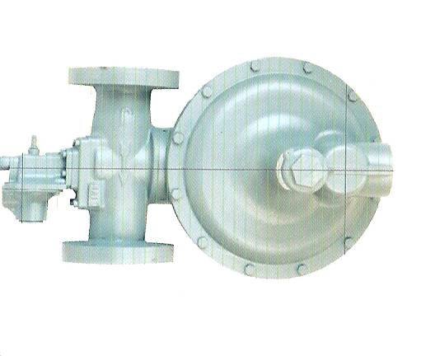
بسمه تعالی
سامانه درخواست نصب علمک
شرکت گاز استان گلستان

Slide 2
سامانه درخواست نصب علمک شرکت گاز استان گلستان
ورود به سامانه
http://www.nigc-golestan.ir
نمایش نکات مهم
ارسال مدارک (کارت ملی و شناسنامه کروکی )
ثبت مشخصات توسط متقاضی
دریافت کد رهگیری

Slide 3
سامانه درخواست نصب علمک شرکت گاز استان گلستان
بررسی مدارک
توسط واحد انشعابات
بلی
وجود نقص در مدارک
رفع نقص مدارک و مشخصات و ارسال مجدد
توسط متقاضی
خیر
قابل توجه اینکه
متقاضی میتواند با وارد کردن کد رهگیری در جریان مراحل مختلف کار قرار بگیرد
بررسی مدارک
توسط واحد انشعابات
تایید مدارک و مشخصات
ارجاع به ناظر

Slide 4
سامانه درخواست نصب علمک شرکت گاز استان گلستان
ثبت گزارش ناظر
وجود شبکه در محل
خیر- عدم امکان توسعه
خیر- وجود امکان توسعه
پایان
ارجاع به واحد فنی و مهندسی جهت ایجاد پیمان
بلی
ثبت اطلاعات تکمیلی ناظر
تولید نامه استعلام
(شهرداری، مخابرات، آب و فاضلاب و ...)

Slide 5
سامانه درخواست نصب علمک شرکت گاز استان گلستان
دریافت نامه استعلام توسط متقاضی و آپلود پاسخ نامه های استعلام
تایید مدارک ارسالی توسط واحد انشعابات
تعیین نوبت نصب علمک و اعلام به متقاضی

Slide 6
سامانه درخواست نصب علمک شرکت گاز استان گلستان
ارائه کار به پیمانکار
و ثبت مشخصات پیمانکار
ثبت مشخصات علمک
پایان عملیات درخواست نصب علمک

